Slide 1
Развитие
остаточного слуха
на общеобразовательных уроках
и во внеурочное время

Slide 2
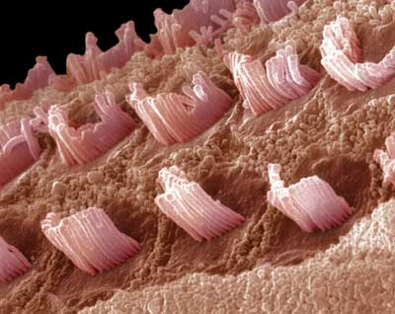
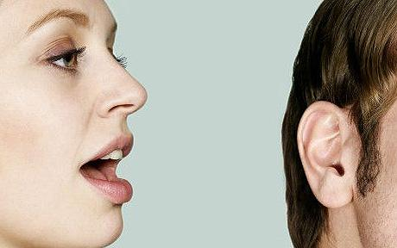
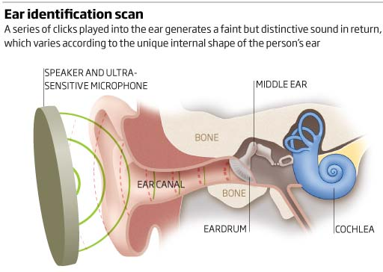

Slide 3
Особенности восприятия речи детьми с нарушенным слухом
Трудности в усвоении большого количества информации.
Скорость поступления информации для обработки
Различные пороги разборчивости
Индивидуальные особенности отбора информации.
Наличие представлений (результат переработки и обобщения прошлых восприятий).
Помехой для восприятия речи является «ревербация»

Slide 4
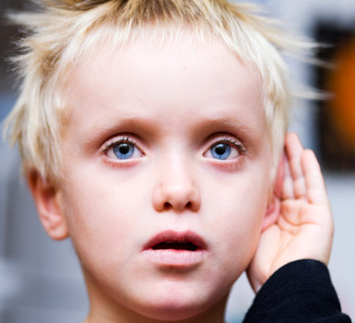
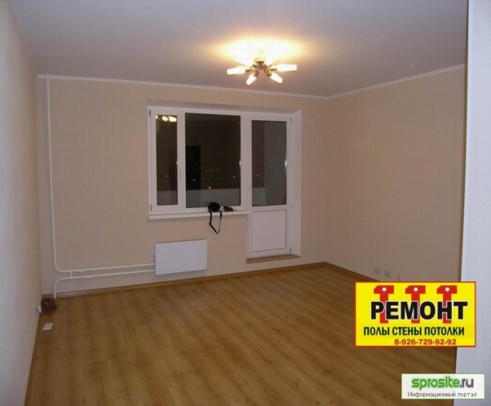
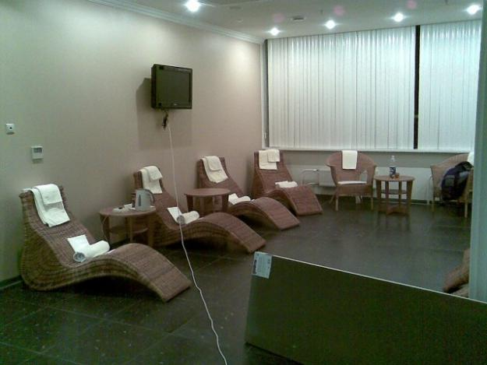
Ревербация звуков

Slide 5
Условия формирования слуховых и речевых представлений
Образование тесной связи между слуховыми представлениями и моторными компонентами, т.е. каждое воспринятое на слух слово должно проговариваться, только тогда будут возникать слухопроизносительные представления (сопряженное и отраженное проговаривание).
Целенаправленное, многократное проведение упражнений, направленных на повышение способности различать звуки для сравнения имеющихся образов с новыми звуками и словами.

Slide 6
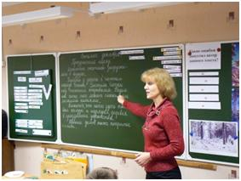
Задачи развития остаточного слуха
включение слухового восприятия в учебно-воспитательный процесс,
повышение коммуникативной функции речи в комплексном, слухо-зрительном восприятии и продуцировании речи.

Slide 7
Учитель должен :
знать слуховые возможности учеников;
продумывать заранее определённые виды работы, отдельные приёмы для восприятия на слух, за экраном, речи, в виде слов, небольших фраз и т.д. (не более 25-30 фраз).
Речевой материал должен быть доступен и посилен возрасту и развитию учащегося.

Slide 8
Характер речевого материала определяют:
Коммуникативная значимость;
Смысловая нагрузка;
Объём, знания учащимся значение предлагаемого материала;
Конструктивная сложность речевых единиц; повторность или первичность предъявления для восприятия на слух;
Фонетическая характеристика.
Речевой материал должен быть наиболее употребительным и нужным в общении – в школе и вне её.
Состояние слуховой функции, общее речевое развитие в соответствии с индивидуальными особенностями учащихся.

Slide 9
Правила отбора речевого материала:
Материал, повторяющийся из урока в урок, знакомый учащимся, типа: Какой сейчас урок? Кого нет в классе?
Фразы, связанные с организацией урока, типа: иди к доске, читай задачу.
Сообщение целевых установок типа: на уроке будем читать рассказ, отвечать на вопросы;
Материал, характерный только для данного типа и темы урока; (сообщение новой темы урока, введения термина, вывод по пройденной теме)
Организация начала и конца урока.

Slide 10
Воспитателям групп продлённого дня:
материал, организующий деятельность учащихся;
материал обиходной речи;
материал, связанный с изучением общеобразовательных дисциплин (при выполнении домашнего задания)

Slide 11
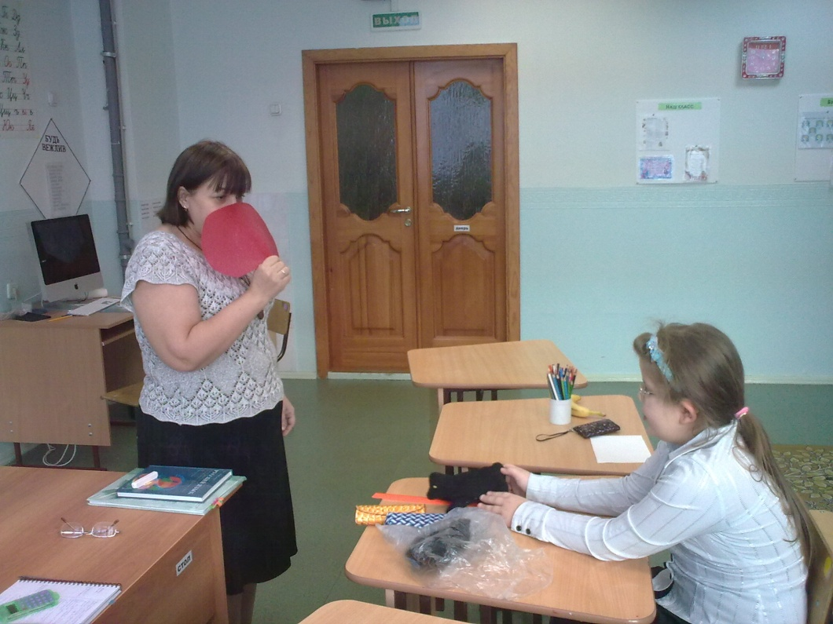
Неправильное использование экрана.
правильное использование экрана.

Slide 12
Неправильное использование экрана.
правильное использование экрана.

Slide 13
Дифференцированная работа с экраном

Slide 14
Правила использования экрана
Использовать экран необходимо систематически, а не от случая к случаю, чтобы дети постоянно находились в ожидании.
Речь должна быть внятной и интонированной. Дети должны понять не только содержание речевого высказывания, но и различить паузы, словесное и логическое ударение, вопросительную, восклицательную или повествовательную интонацию.
Фразы не должны быть длинными. (Не следует читать стихи, загадки, скороговорки, а лишь часть, либо отдельные слова, словосочетания и фразы, сохраняя смысл)

Slide 15
специфические условия предъявления на слух учащимся речевого материала во внеурочное время
если речевой материал предъявляется вне классного помещения, вне здания, в шумных условиях, при подвижных играх, в свободном движении детей, то часть материала предлагается голосом повышенной громкости (например, если ребёнок находится в отдалении: «Стой», «Иди ко мне»);
воспитатель имеет возможность обучать восприятию речевого материала по телефону, радио, телевизору (без исключения зрения).

Slide 16
Индивидуальный подход.
В классе не должно быть детей, которые не работают, т.е. не воспринимают речевой материал на слух.
Учебный процесс должен строится таким образом, чтобы каждый ученик был активен, выполнял посильные задания, не стеснялся того, что он не слышит, умел попросить, чтобы учитель повторил сказанное.
Для наиболее «сильных» учеников следует планировать дополнительный речевой материал.
Детям, испытывающим трудности, необходимо оказать помощь: увеличить время и показ табличек и другого наглядного материала; сократить объём речевого материала.
Слабоуспевающие дети должны отвечать первыми.

